Slide 1
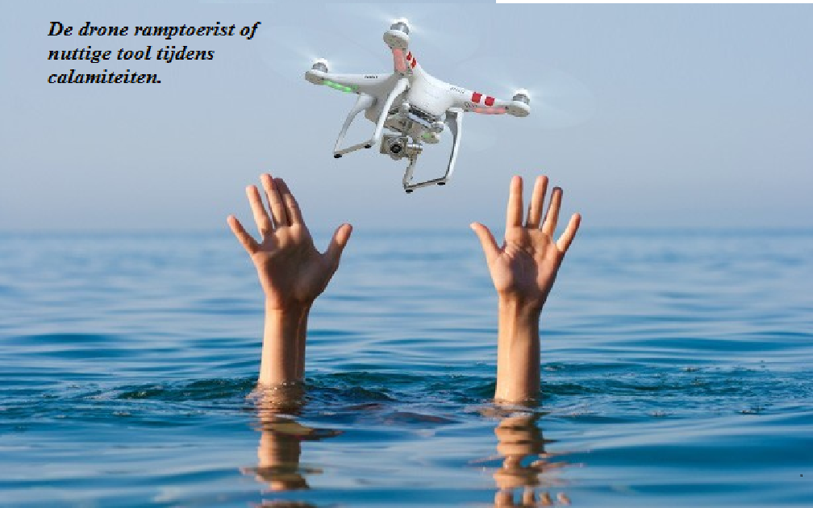


Kandidaat: Marnix Deroo
Promotor: Nicolas Lewyckyj

Slide 2
Probleemstelling
De kubusgedachte en helikoptervisie tijdens de verkenning houdt soms risico’s in voor de hulpverlener en de beeldvorming strookt achteraf gezien niet altijd met de realiteit.
Informatievergaring en beeldvorming zijn dynamisch en veranderen soms de besluitvorming in positieve of negatieve zin.
Een goed overzicht bewaren op een snelle en efficiënte manier is één van de sleutels die een deur openen naar een geslaagde interventie.

Slide 3
Onderzoeksvraag
Kan een RPAS een meerwaarde bieden bij een veilige, adequate en accurate toepassing van het IBOBBO model in functie van de organisatie en het verder verloop van een noodsituatie?
Staan de inspanningen die geleverd worden door het implementeren van een RPAS, meer bepaald voor wat natuurrampen betreft, in verhouding tot de output, met als case de wateroverlast die mijn gemeente getroffen heeft op 4 juli 2005 en 28 juli 2014?

Slide 4
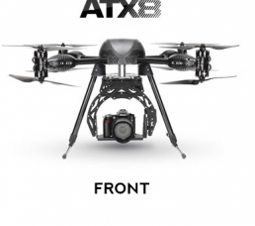
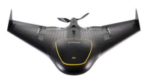
RPAS: Remote Piloted Aircraft System
Het is een onbemand erkend luchtvaartuig dat wordt bestuurd door een gecertificeerd piloot op afstand via een grondcontrolestation.

Slide 5
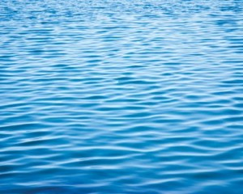
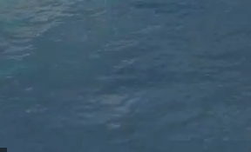
Toepassingsmogelijkheden bij noodsituaties als watersnood
Informatievergaring Beeldvorming Opvolging
Beeldmateriaal Berijdbare toegangswegen Milieuverontreiniging
Transport Obstakels
Gebied in kaart brengen
Dijken Buffers
Bewakingsopdrachten Geïsoleerde gebieden
Evacuatiewegen
Opsporen vermisten
Communicatie Metingen uitvoeren Oplossingen

Slide 6
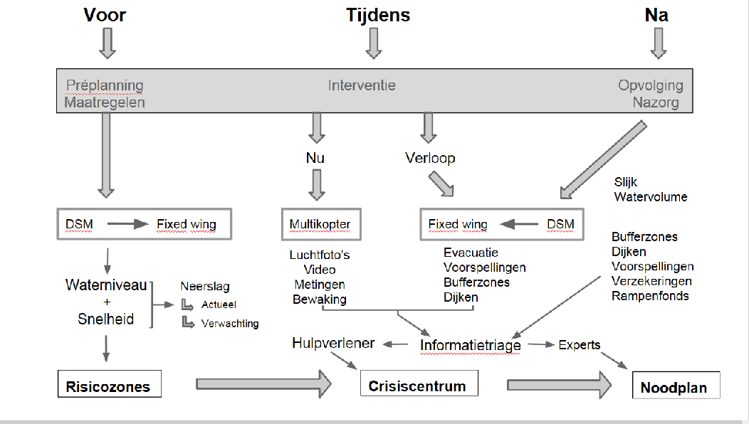

Slide 7
Case
Wat was de meerwaarde geweest, voor wat betreft informatievergaring, beeldvorming en
opvolging volgens het IBOBBO model, wanneer de RPAS was ingezet bij de watersnood
binnen onze gemeente een jaar terug?
Totaalbeeld
Bereikbaarheid
Prioriteiten
Geïsoleerde gebieden
Plaatselijke problemen
Dynamisch verloop
Plaatsbepaling inzet middelen
Locaties infrastructuur
Aansturen hulpverleners
Milieuverontreiniging
Bewaking
Opvolging ANIP, BNIP

Slide 8
Analyse
Voordelen, nadelen en beperkingen.
Uit welke experten is een RPAS-team samengesteld?
Hoe gebeurt de organisatie en permanentie?
Is er nood aan een aparte werkgroep rond informatietriage?
Is de totaalkost in verhouding tot de meerwaarde?
Welk soort RPAS zetten we in bij een ramp als watersnood?

Slide 9
Voordelen, nadelen en beperkingen
Helikopterzicht
Snel inzetbaar
Bijna overal inzetbaar
Near realtime informatievergaring
Verschillende toepassingsmogelijkheden
Wetgeving
Weersomstandigheden
Luchtruim druk bezet gebied
Actieradius
Autonomie
Niet altijd inzetbaar
Privacy
Extra personeel, kennis en materieel
Extra informatie
Kostprijs
Veiligheid

Slide 10
Conclusies
De RPAS staat nog in zijn kinderschoenen bij de hulpverlening
We kunnen niet altijd rekenen op het gebruik van deze tool
De RPAS en de hulpverlening zijn twee aparte werelden
Er is nood aan een basisopleiding over de RPAS bij hulpverlening
Geen enkel toestel is geschikt voor alle toepassingen
Kostprijs
De meerwaarde bij het inzetten van de RPAS tijdens watersnood

Slide 11
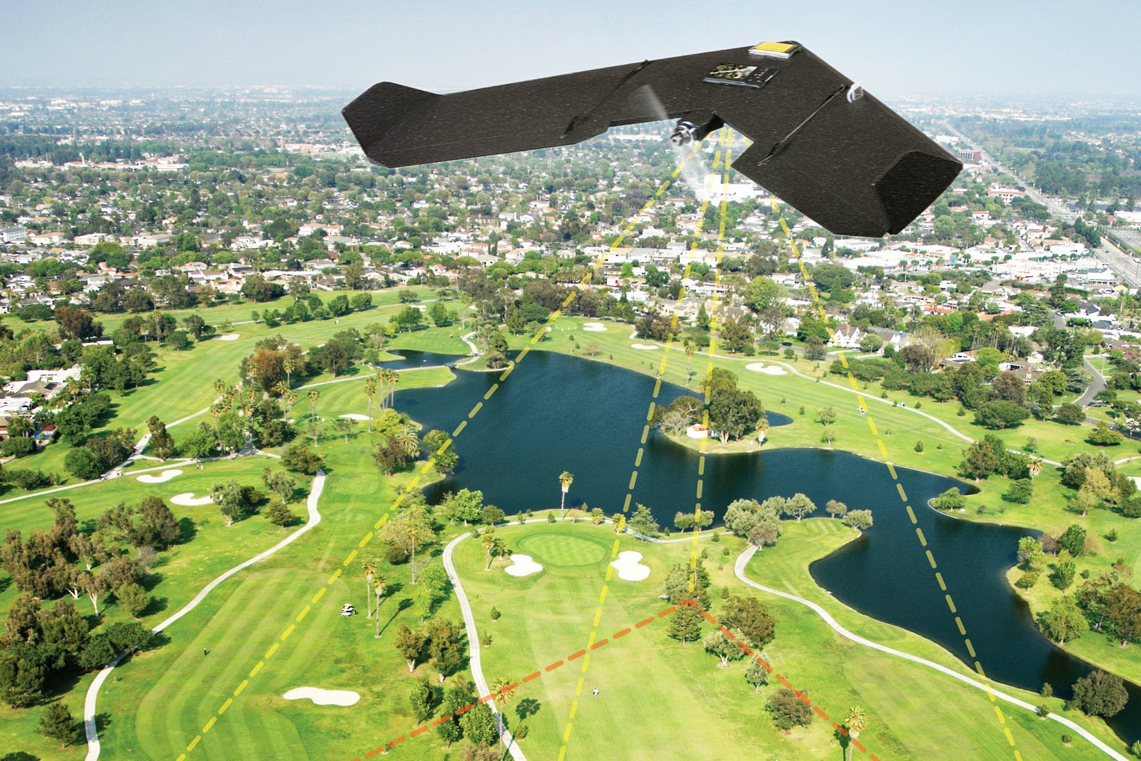
Ja, maar…

